Slide 1

Anatomia Comparata
Dipartimento di
Scienze della Vita
Laurea in Scienze e Tecnologie Biologiche
Gabriele Baj
gbaj@units.it
Lezione 7

Slide 2
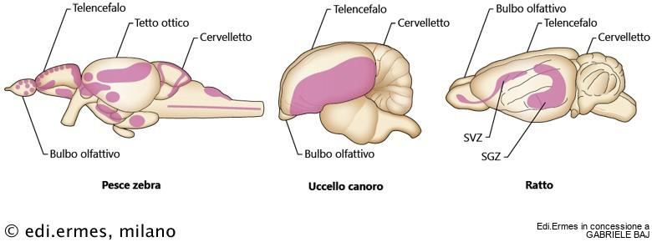
Zeno neurogeniche in diversi vertebrati
L’encefalo adulto dei pesci contiene molti più zone neurogeniche rispetto agli uccelli e ai mammiferi.

Slide 3
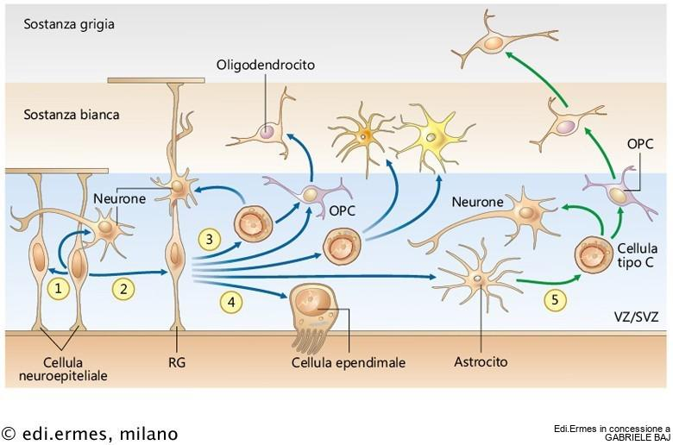
Un "cervello" in continua espansione: la neurogenesi nell'encefalo dei pesci adulti
Fasi della neurogenesi embrionale e adulta
Nella zona ventricolare (VZ), cellule neuroepiteliali danno origine a cellule staminali neuronali e a cellule gliali radiali (RG), lungo le quali i neuroni in via di differenziamento migrano verso gli strati superiori.
Dalle RG derivano progenitori intermedi che si differenziano sia in neuroni sia in precursori di oligodendrociti (OPC).
Dalle RG hanno anche origine altri progenitori da cui derivano gli astrociti protoplasmatici e fibrosi e le cellule ependimali.
Nella neurogenesi adulta gli astrociti di tipo B danno origine a cellule di tipo C da cui derivano neuroni e OPC. SVZ, zona sottoventricolare.

Slide 4
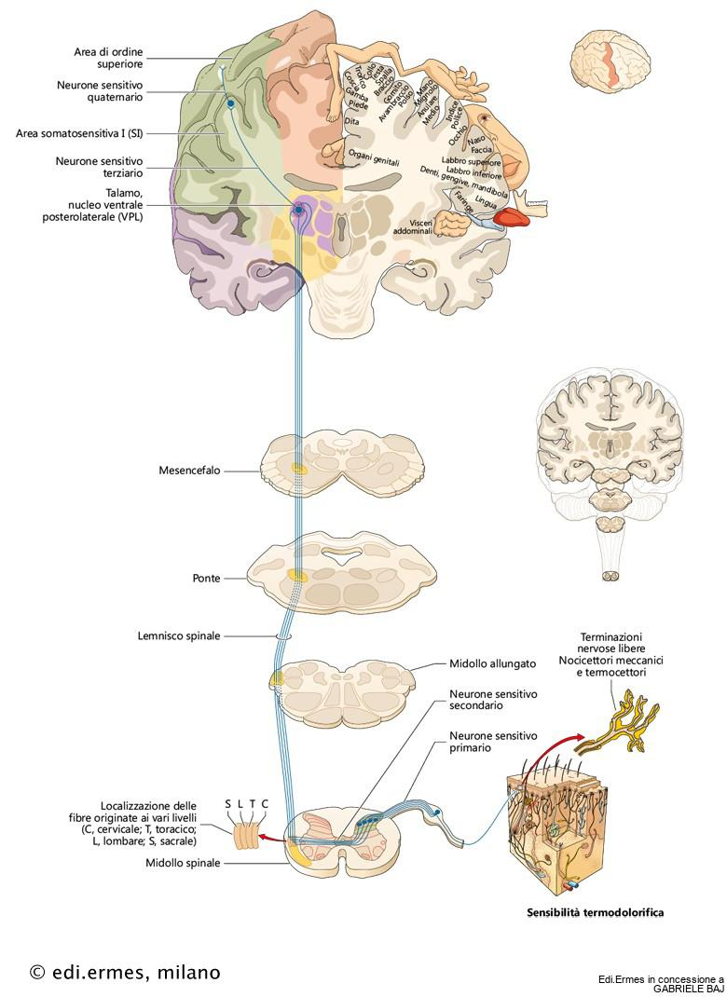
Principali vie ascendenti dal midollo spinale
Vie ascendenti: via spinotalamo-corticale

Slide 5
Vie ascendenti: via spinotalamo-corticale
mappa somatotopica
neurone sensitive primario, secondario , terziario

Slide 6
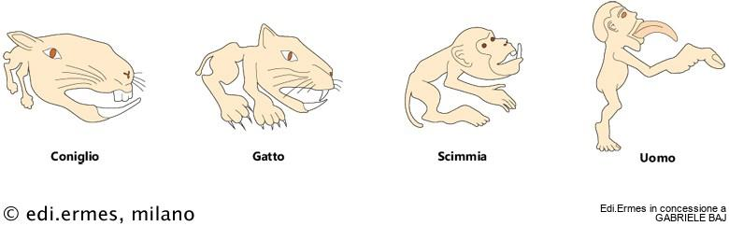
Mappe somatotopiche della corteccia somatosensitiva primaria in diversti vertebrati

Slide 7
Spinobulbotalamocorticale
sensibilità tattile, pressoria e propriocettiva.
Gli assoni dei neuroni sensitivi primari entrano direttamente nella sostanza bianca del midollo spinale e risalgono fino al midollo allungato (bulbo) formando i fascoli gracile e cuneato;
i neuroni sensitivi di secondo ordine si trovano nei rispettivi nuclei gracile e cuneato e da qui parte la via (lemnisco mediale) che raggiunge i neuroni di terzo ordine posti nel talamo, da cui originano gli assoni che proiettano alla corteccia somato-sensitiva.

Slide 8
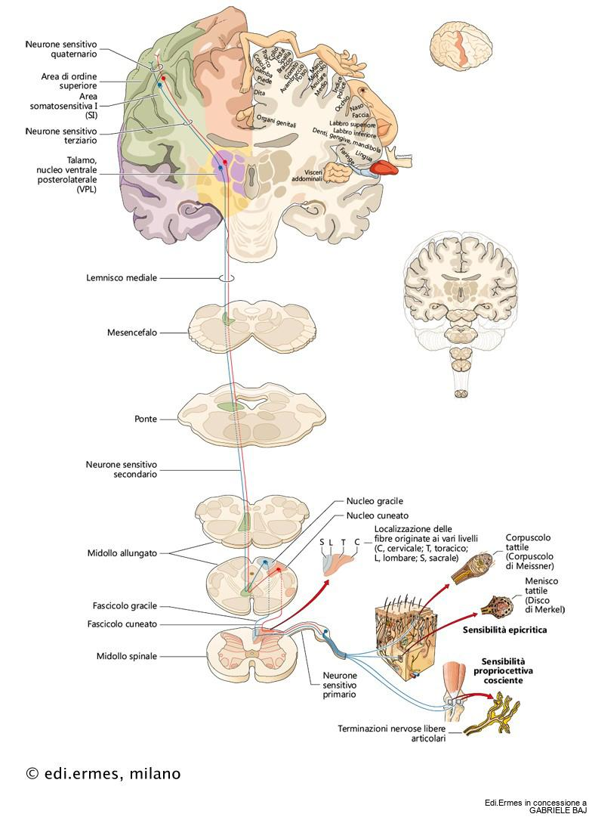
Vie ascendenti - Via spinobulbotalamocorticale

Slide 9
ALTRE VIE
Via spinovestibolare porta stimoli propriocettivi provenienti dagli arti ai nuclei vestibolari dell’oblongata.
Via spinoreticolare conduce stimoli enterocettivi alla formazione reticolare del tronco encefalico, da cui le informazioni sono distribuite a varie aree encefaliche attraverso vie multisinaptiche.
Via spinotettale diretta al tetto ottico del mesencefalo, è particolarmente sviluppata negli anamni, nei rettili e negli uccel-li, ma è ancora conservata anche nei mammiferi

Slide 10
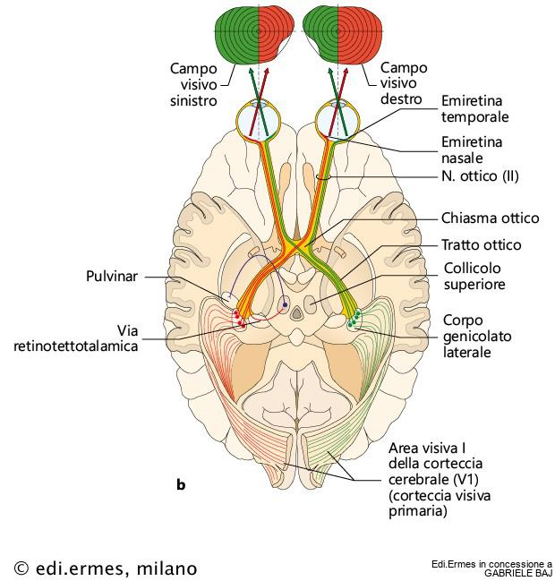
Vie visive
Nei mammiferi:
la via visiva retinotalamica (in rosso e verde) arriva al corpo genicolato laterale del talamo, uno dei nuclei posteriori,
la via visiva retinotettotalamica (in rosso e blu) è ridotta e fa tappa nei collicoli superiori del tetto del mesencefalo prima di giungere al pulvinar.

Slide 11
Negli anamni, nei rettili e negli uccelli la gran parte di queste fibre arriva al tetto ottico e da qui partono vie ascendenti al talamo e al telencefalo (via retinotettotalamotelencefalica) e vie efferenti per i nuclei motorî del tronco encefalico e del midollo spinale.
Nei rettili e negli uccelli questa via, che passa per il tetto ottico, prosegue per il nucleo rotondo del talamo e da qui raggiunge il telencefalo.
Seppure ridotta, questa via è presente anche nei mammiferi e passa per il collicolo superiore del mesencefalo e per il nucleo talamico del pulvinar, che corrisponde almeno in parte al nucleo rotondo, per finire nella corteccia visiva.

Slide 12
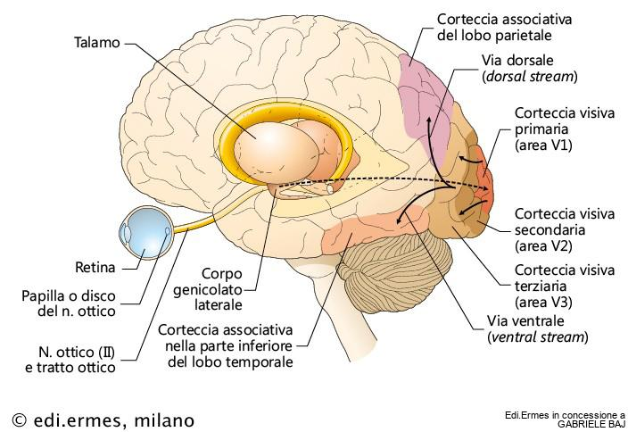
Vie visive nei mammiferi (uomo)
La maggior parte delle fibre ottiche nei mammiferi va direttamente al corpo genicolato laterale del talamo; da qui le fibre ottiche di terzo ordine passano nella capsula interna e raggiungono la corteccia visiva primaria, da cui si dipartono la via ventrale, deputata al riconoscimento di facce, oggetti e paesaggi, e la via dorsale, deputata alla valutazione del movimento.

Slide 13
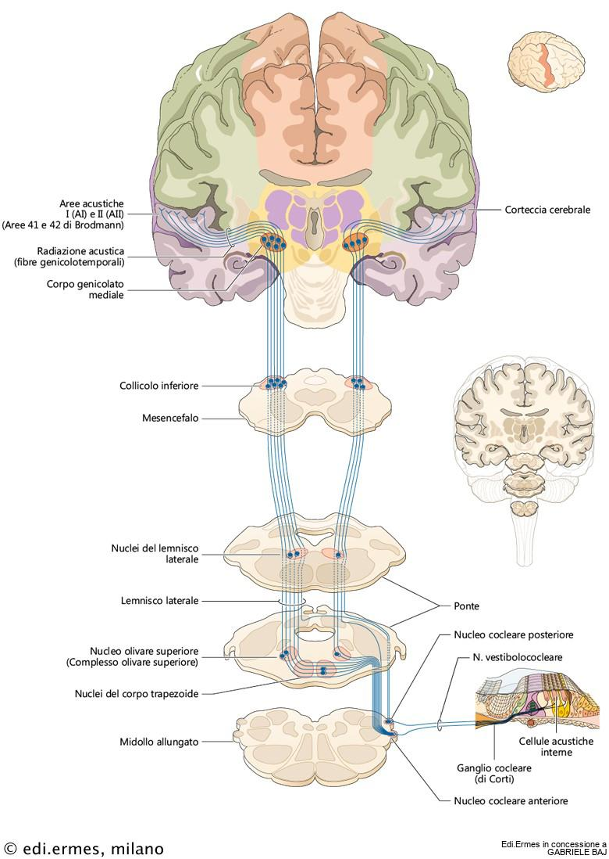
Vie acustiche nei mammiferi (uomo)

Slide 14
Le informazioni acustiche sono recepite dalle cellule acustiche (o capellute) dell’organo spirale (o di Corti) contenuto nella coclea e sono raccolte dalle terminazioni periferiche dei neuroni sensitivi (neuroni sensitivi primari) localizzati nel ganglio cocleare (o di Corti).
Gli assoni di questi neuroni costituiscono la componente acustica del nervo vestibolococleare (VIII nervo cranico) che penetra nell’oblongata e si porta ai nuclei cocleari.
Da qui la via acustica prosegue verso i tori semicircolari del mesencefalo o, nei mammiferi, verso i collicoli inferiori, entrando in un tratto di fibre detto lemnisco laterale, per proseguire verso il talamo e il telencefalo.
Il nucleo talamico che funge da stazione della via acustica nei rettili e negli uccelli è il nucleo ovale, che a sua volta proietta al DVR telencefalico.
Nei mammiferi il nucleo talamico interessato è il corpo genicolato mediale che, attraverso la capsula interna, pro-ietta alla corteccia acustica primaria situata nel lobo temporale della neocorteccia

Slide 15
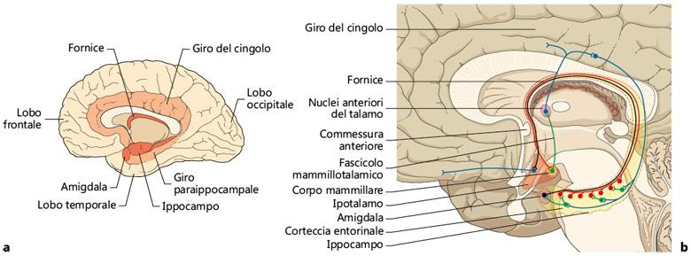
Vie olfattive e sistema limbico
a, Il sistema limbico è costituito dall’insieme di quelle strutture (aree più scure) della parte mediale dell’encefalo che formano un anello attorno al tronco encefalico e al corpo calloso. b, Circuito di Papez.

Slide 16
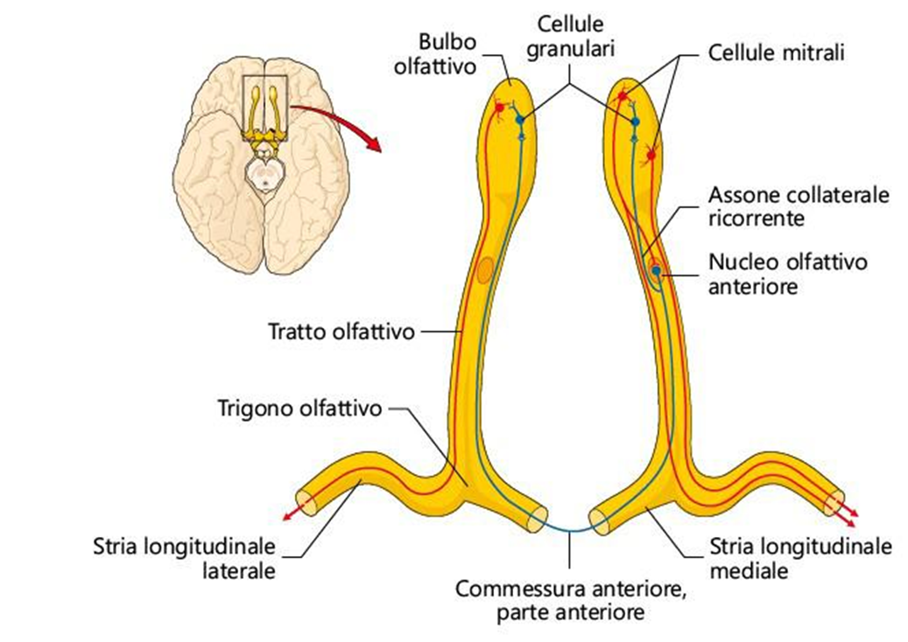
Negli amnioti
gli assoni dei tratti olfattivi provenienti dalle cellule mitrali raggiungono la corteccia piriforme (o corteccia olfattiva primaria) del pallio laterale, il nucleo olfattivo anteriore e il tubercolo olfattivo.
Queste due ultime strutture sono talvolta incluse nella corteccia olfattiva, anche se il tubercolo olfattivo è ormai considerato parte, con il nucleusaccumbens, dello striato ventrale.
Gli assoni dei neuroni del nucleo olfattivo anteriore entrano nella commessura anteriore, un tratto di fibre filogeneticamente antico, che permette di raggiungere il bulbo olfattivo controlaterale.
La corteccia olfattiva a sua volta proietta a numerose aree prosencefaliche, tra cui il pallio mediale (l’ippocampo nei mammiferi), il setto e il talamo. Da quest’ultima stazione, nei mammiferi l’informazione olfattiva raggiunge un’area del pallio dorsale, la corteccia prefrontale, in cui avviene la percezione

Slide 17
Vie olfattive e sistema limbico
Sistema limbico
• Pallio mediale (ippocampo e regioni correlate) • Nuclei del setto • Parte dell’amigdala • Epitalamo • Parte del talamo • Ipotalamo • Fornice (nei mammiferi)

Slide 18
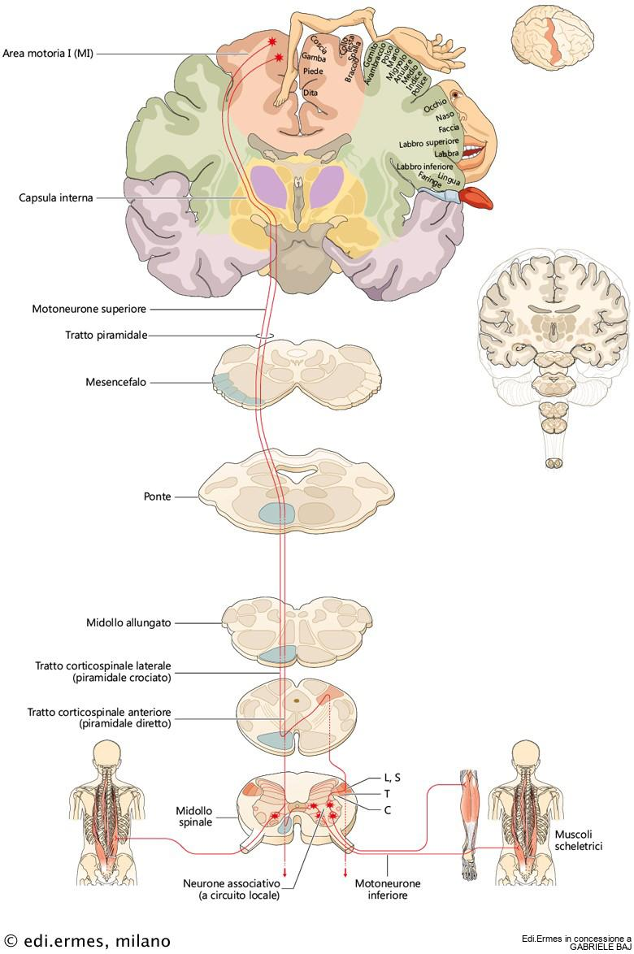
Vie discendenti dai centri superiori
Circuiti e vie motorie
I circuiti nervosi responsabili del controllo del movimento possono essere suddivisi in tre sottoinsiemi diversi reciprocamente:
circuiti locali del midollo spinale e del tronco encefalico,
vie discendenti dai centri superiori
centri motorî ad attività modulatoria
Vie piramidali dirette e crociate

Slide 19
Vie discendenti dai centri superiori
tra le vie motorie che partono dal tronco encefalico si annoverano le vie:
Tegmentospinale tettoreticolospinale rubrospinale vestibolospinale

Slide 20
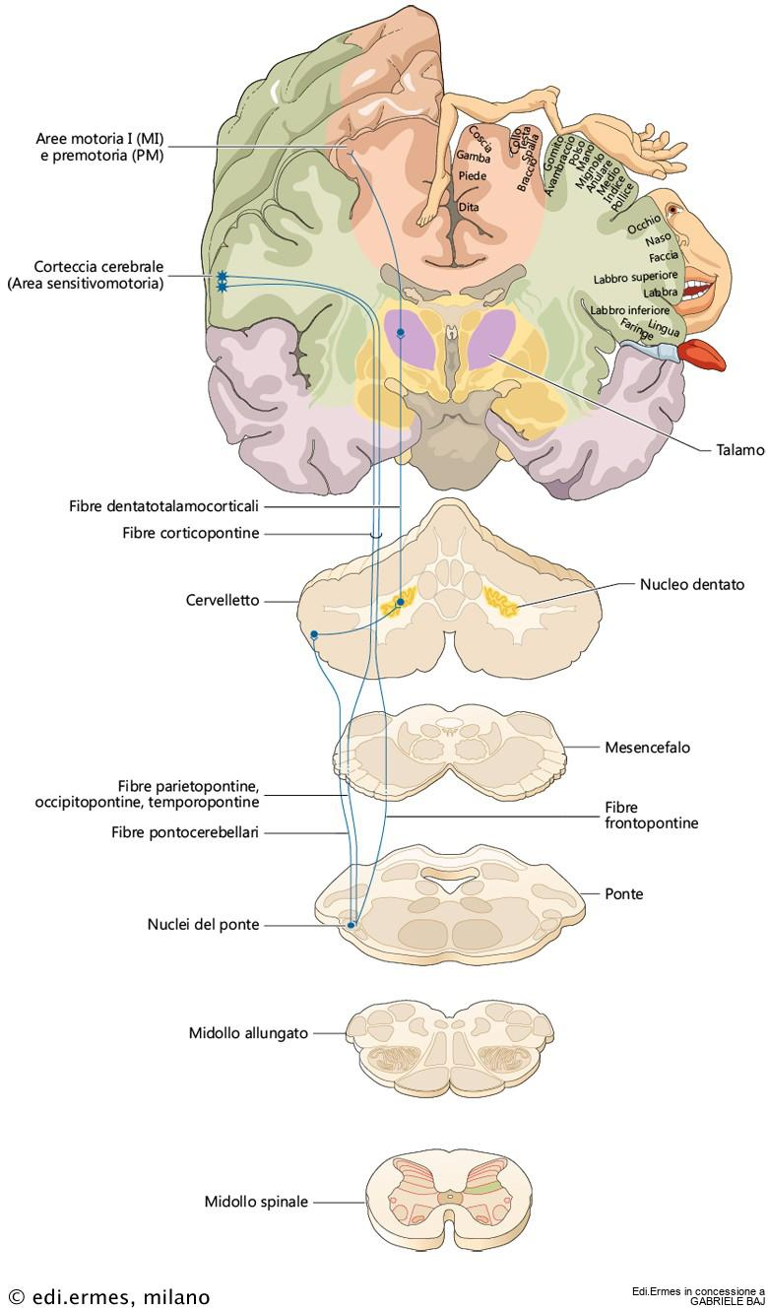
Centri motori ad attività modulatoria - Cervelletto
Il cervelletto controlla il movimento regolando l’attività dei motoneuroni superiori: esso riceve afferenze dalla corteccia sensitivomotoria e le riproietta alla corteccia attraverso il talamo.

Slide 21
ORGANI DI SENSO
Terminali nervosi sensitivi:
Esterocettori
Enterocettori
Propriocettori
Recettori:
– Meccanocettori
– Chemiocettori
– Fotocettori
– Termocettori
– Elettrocettori
cellule recettrici distribuite (sensibilità generale) oppure organizzate a formare organi di senso specializzati (sensibilità speciale).

Slide 22
ORGANI DI SENSO
La sensibilità esterocettiva può essere generale (tattile, termica, dolorifica) o speciale (visiva, acustica, olfattiva, gustativa).
La sensibilità propriocettiva generale è raccolta dai propriocettori dei muscoli, dei tendini, delle artico-lazioni speciale è raccolta dalle aree sensitive della porzione vestibolare dell’orecchio interno.

Slide 23
ORGANI DI SENSO
Meccanocettori:
i recettori sensibili agli stimoli meccanici, come i tangocettori (tatto), i pressocettori (pressione) e i tensocettori (tono muscolare).
Chemiocettori:
sensibili a stimoli chimici (gusto, olfatto)
Fotocettori:
(coni e bastoncelli della retina) recepiscono stimoli luminosi, Termocettori:
reagiscono a stimoli termici.
Elettrocettori:
in grado di recepire intensità e variazioni di campi elettromagnetici

Slide 25
SENSIBILITÀ ESTEROCETTIVA GENERALE
Tipi di recettori : Lamellari o NON Lamellari - Fasici e Tonici
• Terminazioni nervose libere >>>>> soprattutto sensazioni dolorifiche
• Dischi tattili di Merkel >>>>> sensazioni tattili
• Organi di Eimer >>>>> sensazioni tattili alta sensibilità
• Corpuscoli lamellari di Pacini (L) >>>>> sensazioni pressorie
• Corpuscoli di Krause (L) >>>>> sensazioni tattili/termiche
• Corpuscoli di Golgi-Mazzoni (L) >>>>> sensazioni pressorie
• Corpuscoli tattili di Meissner (L) >>>>> sensazioni tattili discriminatorie
• Corpuscoli fusiformi di Ruffin >>>>> sensazioni stiramento/termiche

Slide 26
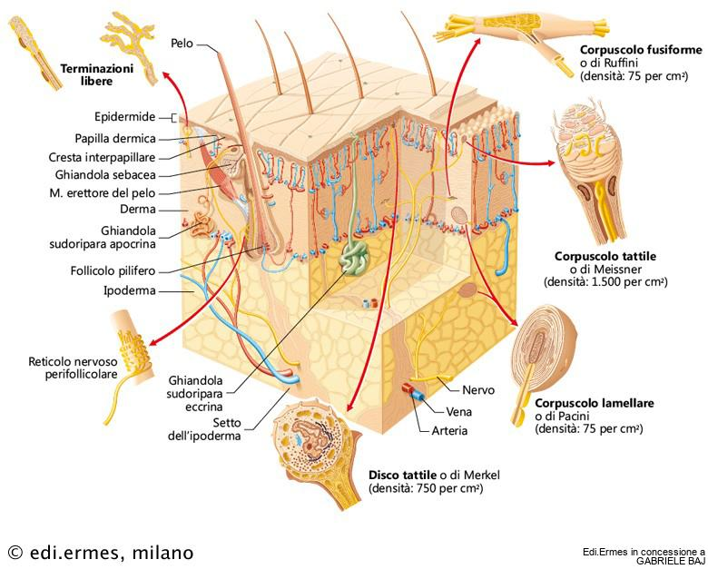
SENSIBILITÀ
ESTEROCETTIVA
GENERALE

